Slide 1
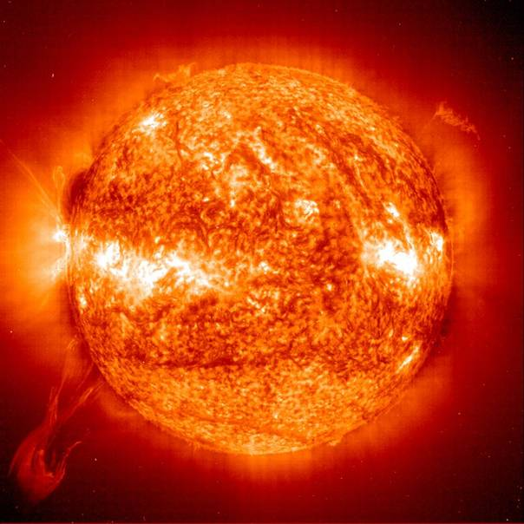
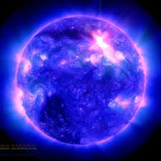
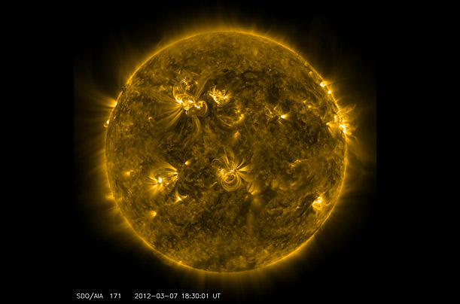
Сонце: наша унікальна зірка

Slide 2
Сонце — центральне і наймасивніше тіло Сонячної системи, могутнє джерело енергії, яку воно постійно випромінює в усіх ділянках спектра електромагнітних хвиль — від рентгенівських і ультрафіолетових променів до радіохвиль.

Slide 3
Сонце — найближча до нас зоря, в якої на відміну від усіх інших зір можна спостерігати диск і за допомогою телескопа вивчати на ньому невеликі деталі, розміром навіть до кількох сотень кілометрів. Це типова зоря, тому її вивчення допомагає зрозуміти природу зір взагалі

Slide 4
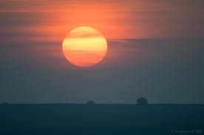
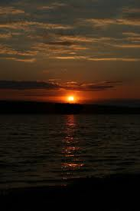
Будова сонця
Як і всі зорі, Сонце — розжарена газова куля. В основному воно складається з водню з домішками 10 % (за кількістю атомів) гелію. Кількість атомів усіх разом узятих інших елементів приблизно в 1000 раз менша. Однак маса цих важчих елементів становить 1 — 2 % маси Сонця.

Slide 5
Під дією сил гравітаційного притягання, спрямованих до центра Сонця, в його надрах створюється величезний тиск. Коли б речовина всередині Сонця була розподілена рівномірно й густина скрізь дорівнювала середній, то внутрішній тиск було б легко обчислити.

Slide 6
Спостерігаючи сонячні плями в телескоп, Галілей помітив, що вони переміщуються по видимому диску Сонця. На цій підставі він зробив висновок, що Сонце обертається навколо своєї осі. Кутова швидкість обертання світила зменшується від екватора до полюсів, точки на екваторі здійснюють повний оберт за 25 діб, а поблизу полюсів зоряний період обертання Сонця збільшується до 30 діб. Земля рухається по своїй орбіті в тому самому напрямі, в якому обертається Сонце. Тому відносно земного спостерігача період його обертання більший і пляма в центрі сонячного диска знову пройде через центральний меридіан Сонця через 27 діб.

Slide 7
